Slide 1
题目：有限元模拟一维、二维声波方程
汇报人：张朔宁
时间：2021.11.29

Slide 2
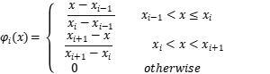
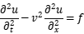
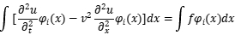
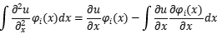
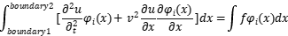
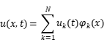
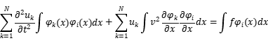
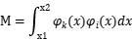
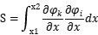
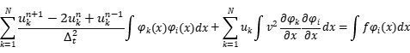
一、理论基础（一维声波方程模拟）
转换成弱形式
空间项利用分部积分法
u用基函数表示成求和形式
mass matrix
sniff matrix
时间项使用二阶差分形式
上述的求和形式可转换为矩阵形式

Slide 3
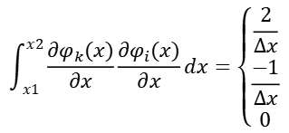
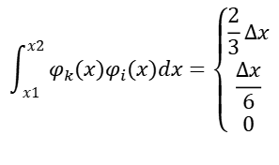
对于一维情况，无需设置网格，求取质量矩阵和刚度矩阵后即可通过迭代公式进行模拟
$$\int_{x1}^{x2}{φ_{k}(x)φ_{i}(x)dx=\left\{\begin{aligned}\frac{2}{3}∆x \\ \frac{∆x}{6} \\ 0\end{aligned}\right.}$$
for i = k
for i=k+1 ,i=k-1
otherwise
$$\int_{x1}^{x2}{\frac{∂φ_{k}(x)}{∂x}}\frac{∂φ_{i}(x)}{∂x}dx=\left\{\begin{aligned}\frac{2}{∆x} \\ \frac{−1}{∆x} \\ 0\end{aligned}\right.$$
for i = k
for i=k+1 ,i=k-1
otherwise

Slide 4
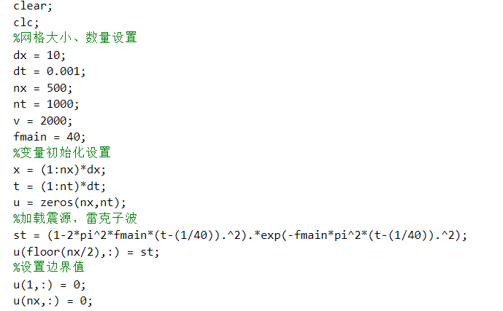
二、编程实现

Slide 5
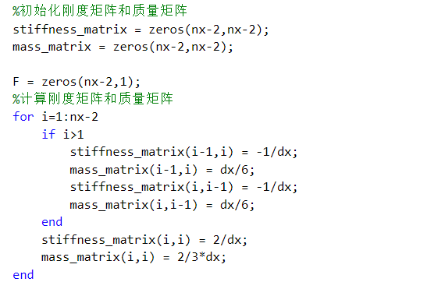
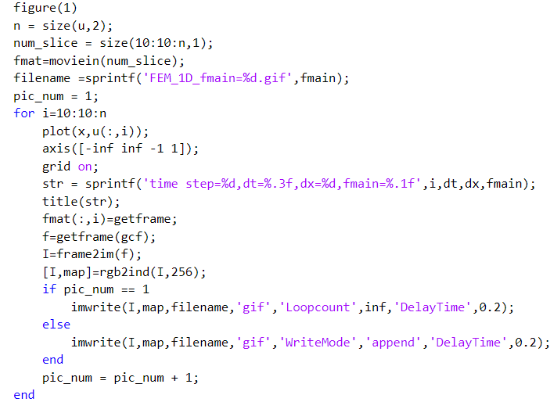
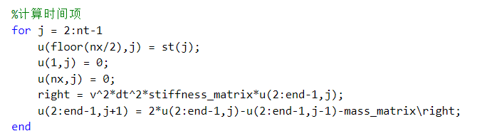
绘图

Slide 6
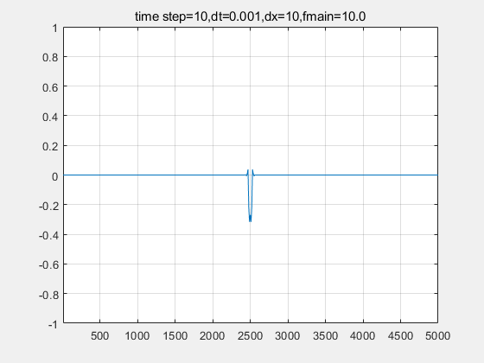
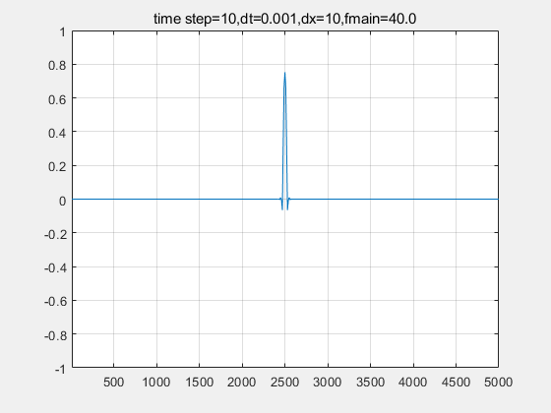
一维声波方程模拟结果：
主频10HZ
主频40HZ
时间差分格式利用显格式时会出现频散现象

Slide 7
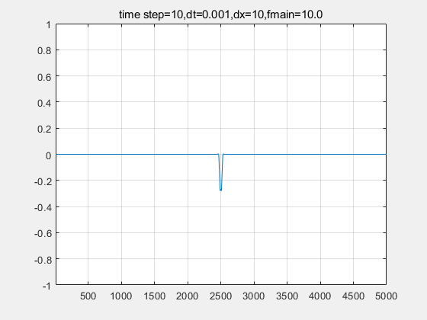

主频10HZ
主频40HZ
时间差分格式采用隐格式会减弱数值频散现象的发生。但同时振幅会随着时间的推移发生衰减。

Slide 8
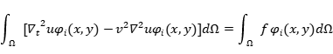
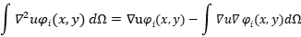
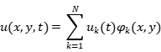
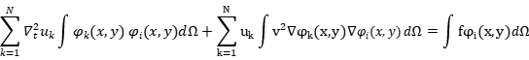
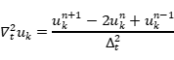
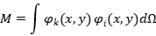
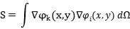
二维声波方程模拟理论基础

Slide 9
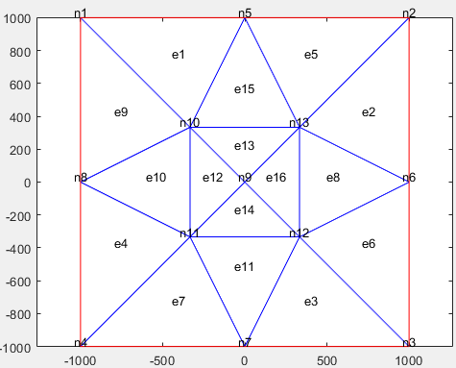
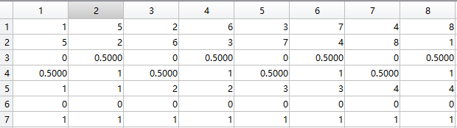
二维网格剖分使用matlab自带函数initmesh，该函数可以自动生成初始的二维非结构化网格，并且可以返回网格的单元特性和节点特性：
p矩阵：第一行和第二行返回网格中节点的x、y坐标
e矩阵：
第一行和第二行为边上起始点到结束点的下标索引
t矩阵：前三行包含角点的索引，按逆时针顺序给出
[p, e, t] = initmesh('squareg', 'hmax', 1)
pdemesh(p,e,t,'nodelabels','on','elementlabels','on')

Slide 10
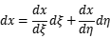
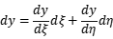
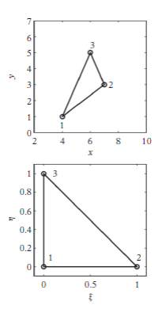
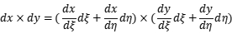
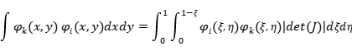
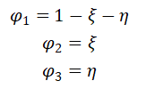
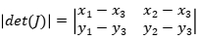
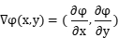
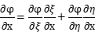

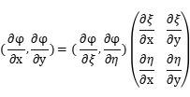
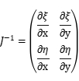
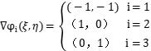
坐标映射生成参考单元
积分算子变换
每个单元的质量矩阵形式变为
参考单元中三个节点对应的插值基函数为
每个单元的刚度矩阵

Slide 11
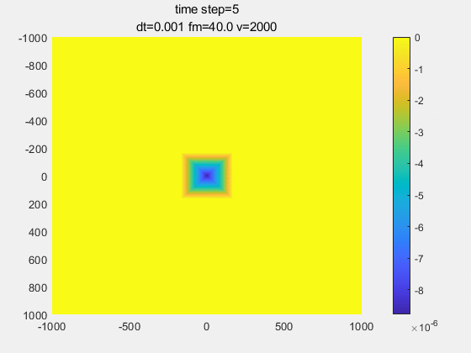
运行结果：

Slide 12
请老师、同学批评指正，谢谢！

